Slide 1
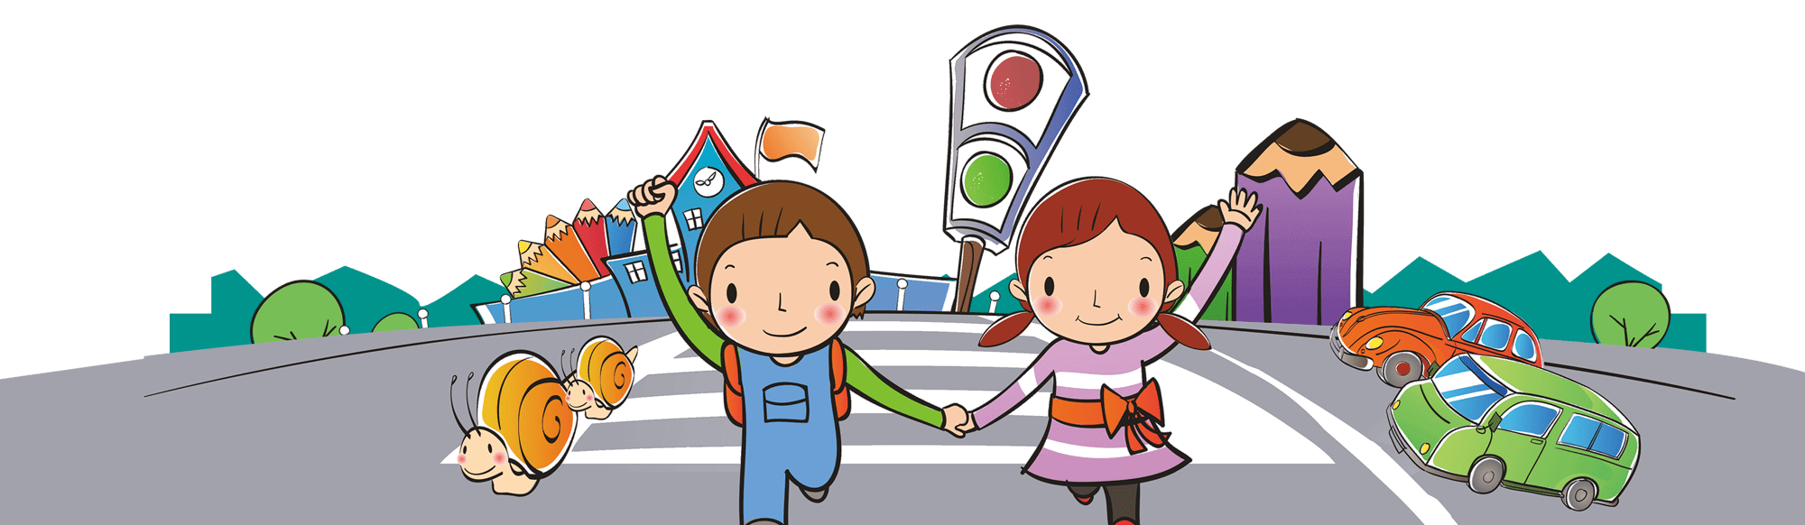
育
校园交通安全
育
校园交通安全
SCHOOL
教
教
强化安全意识·提升安全素养
汇报人：优品PPT 时间：20XX.XX

Slide 2
目 录
01
02
03
04
校园活动安全
食品安全
正常的行走安全?
骑自行车安全?
?

Slide 3
1
1.走人行横道，靠路右边走。
2.走人行横道，天桥，不能随意横穿马路。
3.注意道路和车辆信号，不服从交通管理。
行走安全
4.不在车行道，桥梁，隧道上追逐、玩耍、打闹。
5.不能穿越，攀登，跨越道路隔离栏。
6.不要在铁路道轨上行走，玩耍，
横穿铁路，钻火车。

Slide 4
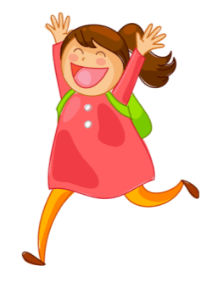
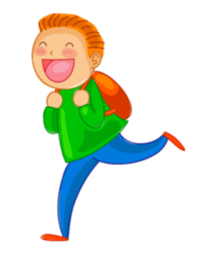
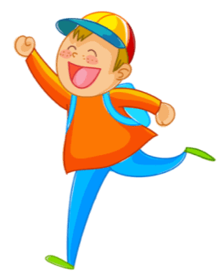
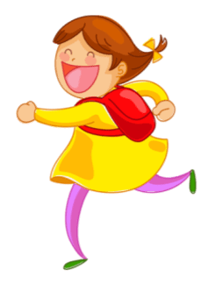
https://www.ypppt.com/
走斑马线
红灯停
绿灯走

Slide 5
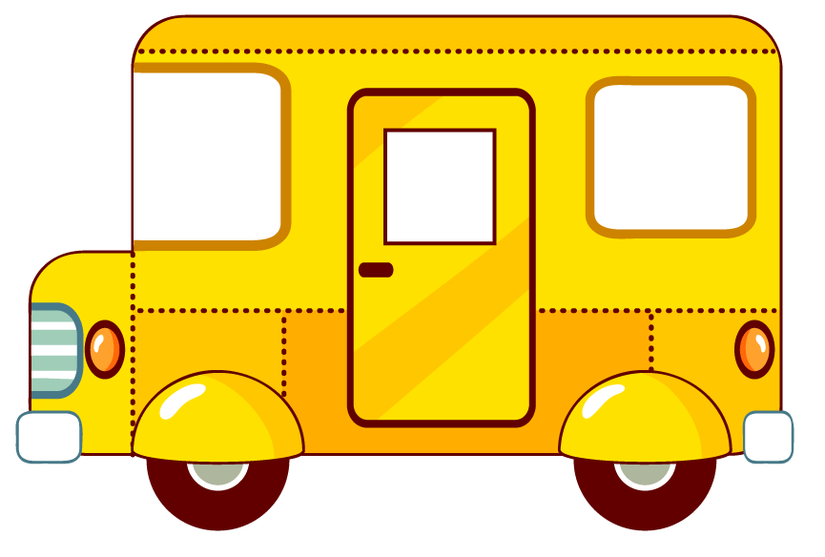
注意道路和车辆信号，
服从交通管理

Slide 6
不能穿越、攀登、跨越道路隔离栏。

Slide 7
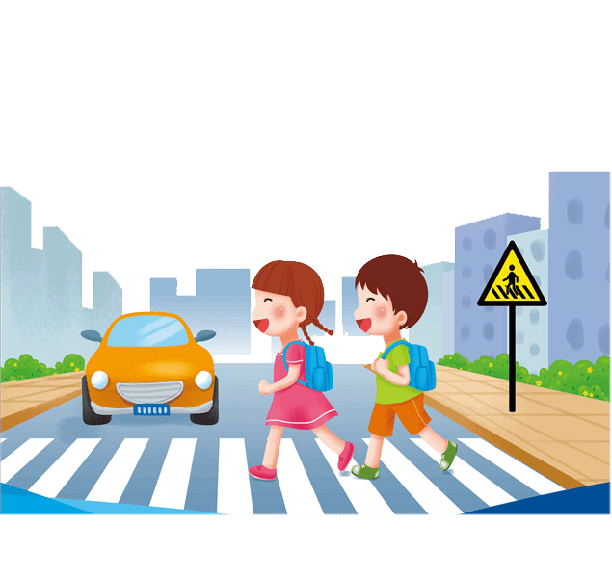
不要乱闯乱碰。应走人行横道（斑马线），在有交通信号控制的人行横道，须按信号灯的指示通过；在没有交通信号控制的人行横道，须注意车辆，不要追逐猛跑或是骑车载人，
PPT下载 http://www.1ppt.com/xiazai/

Slide 8
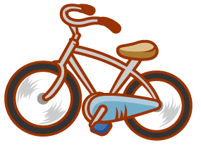
2
1.未满12岁的儿童独自骑车。
2.在人行道、机动车道骑车，逆行骑车。
3.骑车横冲直闯、争道强行，与机动车抢道。
骑自行车的安全
4.转弯不减速，不打手势。
5.在路口闯信号。
6.骑车双手离把。
7.追逐打闹，三五并行。

Slide 9
儿童未满12岁的不能独自骑车。

Slide 10
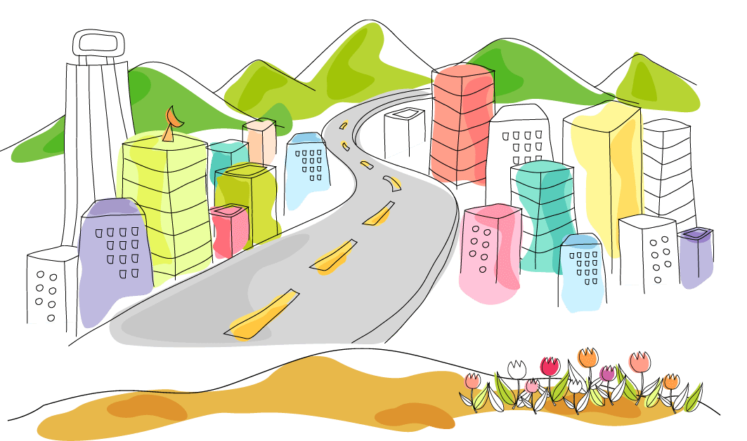
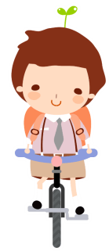
不能在人行道、机动车道骑车

Slide 11
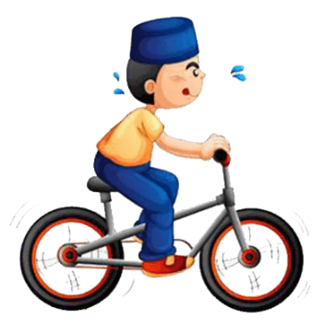
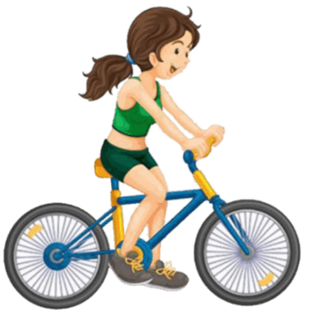
头痛又害怕遇到的人群了靠两条腿走路时我们尚且谨记“红灯停，绿灯行”，但一骑上自行车，却仿佛有了畅通无阻的通行证，闯红灯、逆行等现象屡见不鲜，放飞自我的自行车骑车人已经成为了最让司机们
更不能逆行骑车

Slide 12
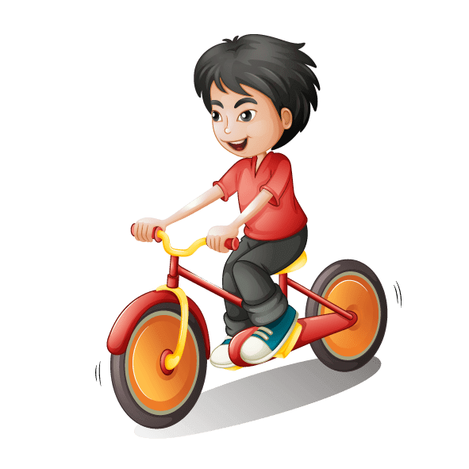
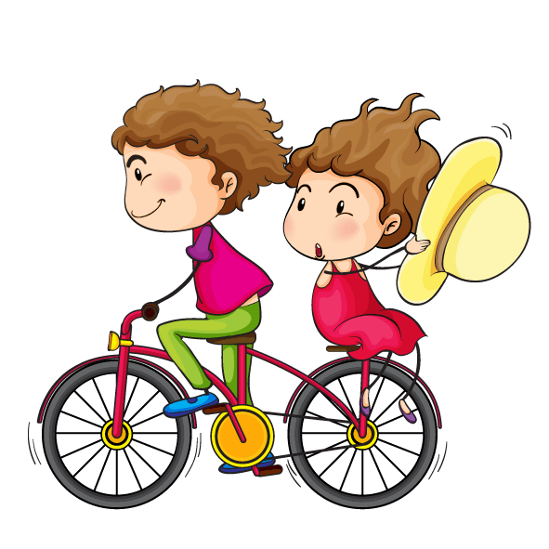
不能骑车横冲直撞，争道抢行。
Notes:
https://www.ypppt.com/

Slide 13
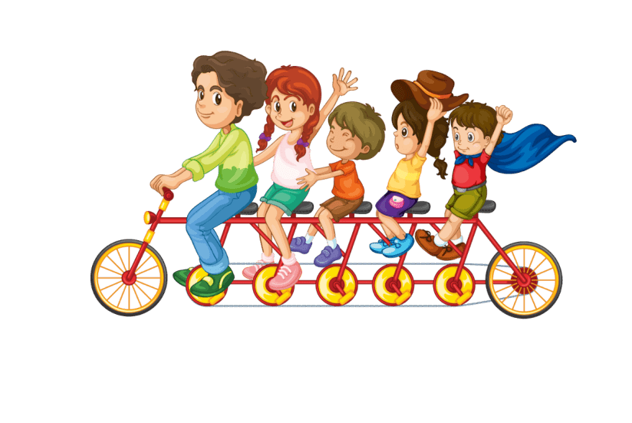
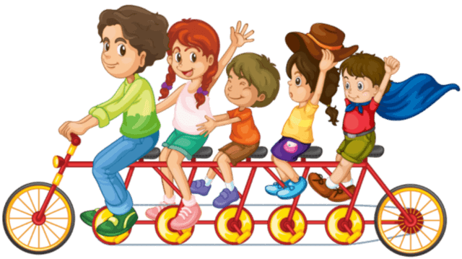
不能追逐打闹，三五并行

Slide 14
3
1.上下楼梯不要拥挤、礼让慢行。
2 .不追逐打闹。
3 .不开可造成伤害的玩笑。
校园活动安全
4 .严禁学生擦楼房外窗玻璃。
5.搞卫生时要注意，不要被钉子沙石伤害
6.严禁学生用湿布擦电器或开关。

Slide 15
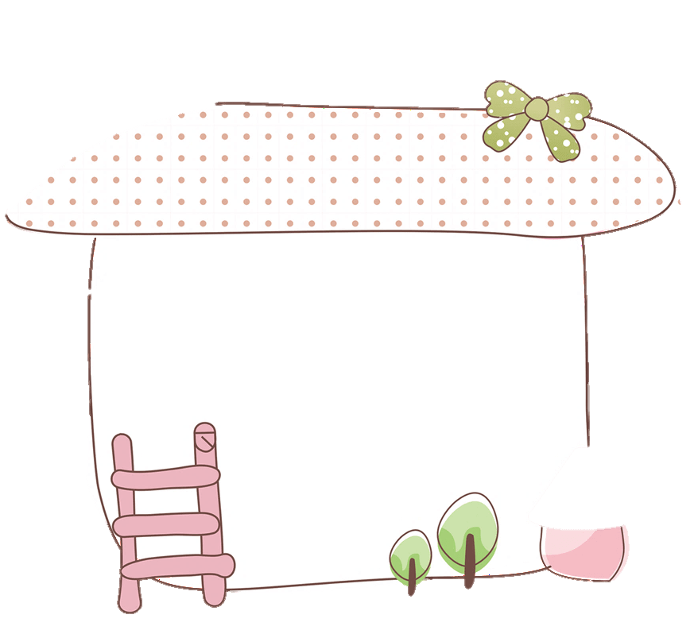
上下楼梯、安全优品
通过楼道、不可拥挤
不要追逐、不可拥挤
课件体操、特别注意
打闹玩耍、危险游戏
不追不闹、不急不躁
生命可贵、倍加珍惜
靠右慢行、安全记牢

Slide 16
不开可造成伤害的玩笑

Slide 17
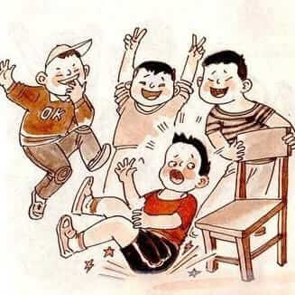
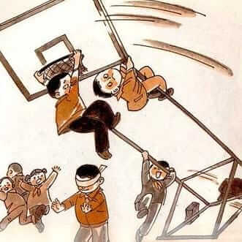
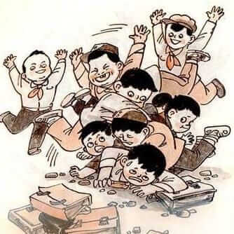
不追逐打闹
不追逐打闹

Slide 18
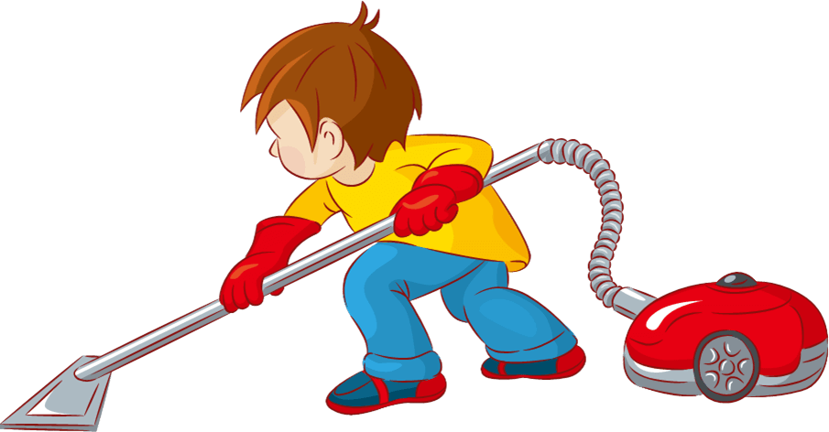
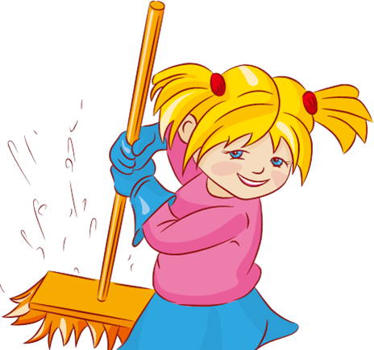
打扫卫生要注意，不要被沙石碎玻璃伤到

Slide 19
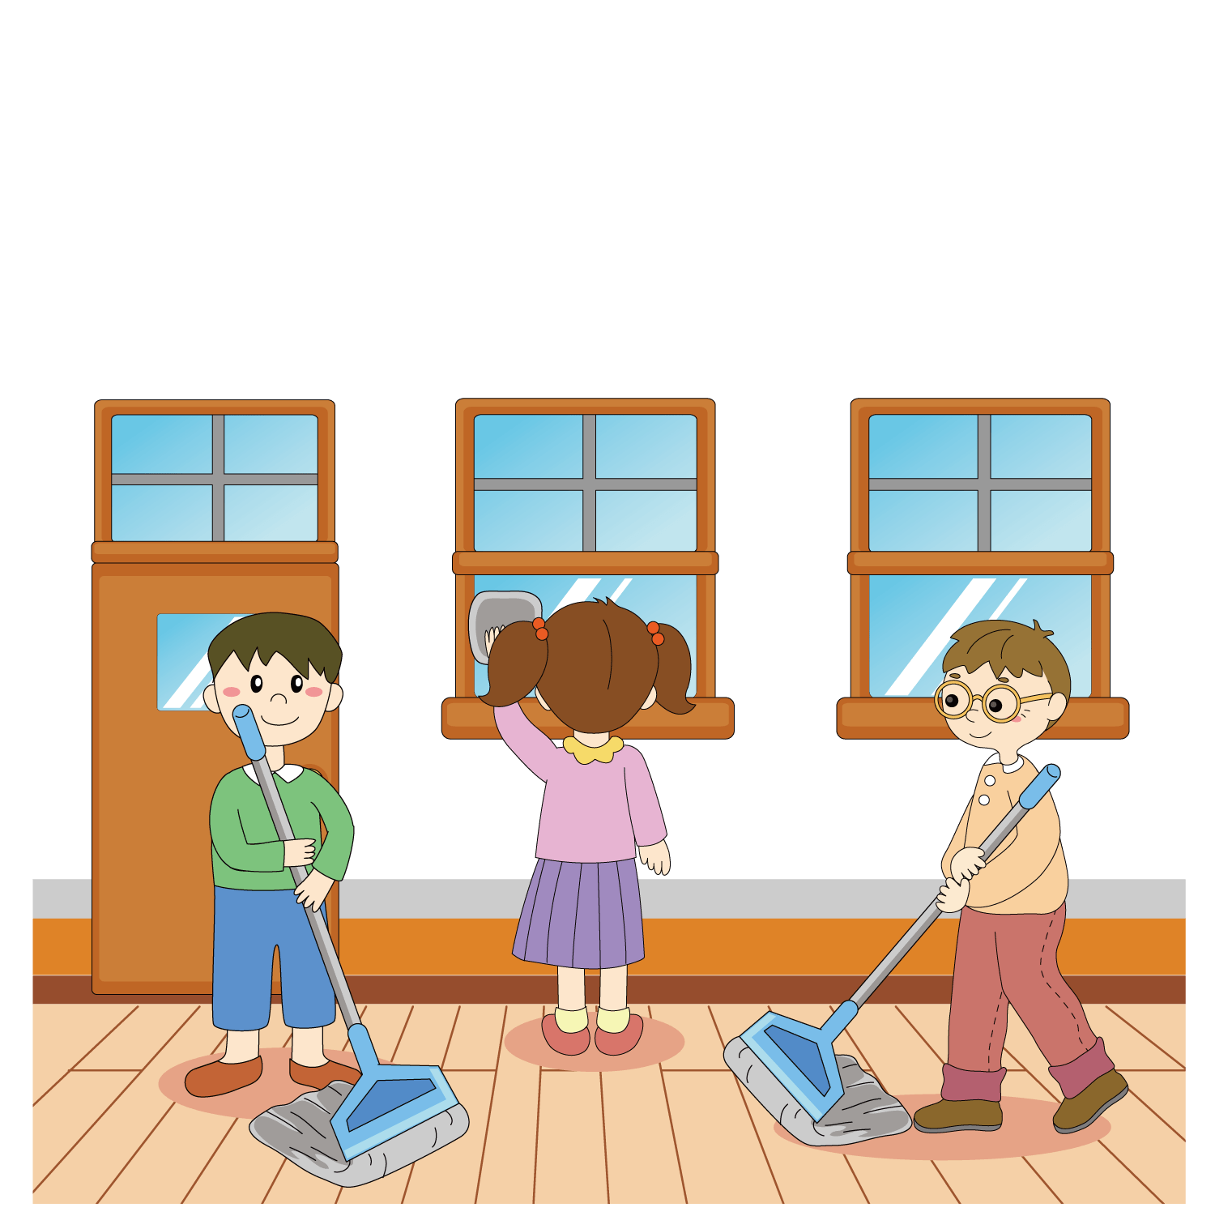
搞卫生时要注意，不要被钉子沙石伤害

Slide 20
4
1、购买食物时，不能购买三无产品
2.不食用腐败变质、保质过期食品。
食品安全
3. 不到校园周边无证摊贩处购买盒饭或食物
4.少吃油炸、油煎食品
5.注意个人卫生，饭前便后洗手。

Slide 21
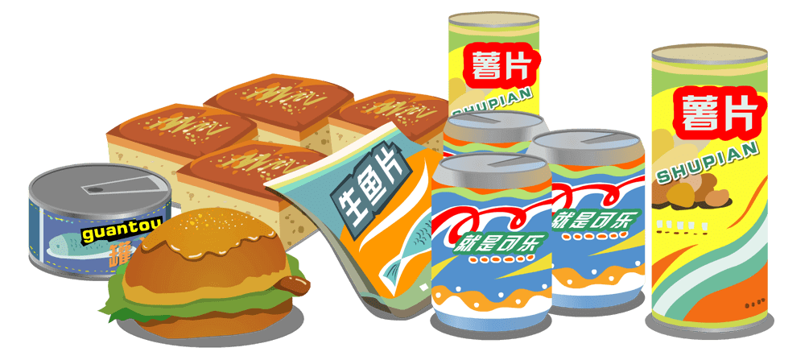
不购买三无产品
无生产日期
有无生产
厂家厂址
无QS标识

Slide 22
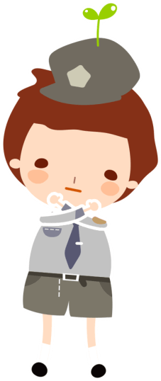
不食用腐败变质的食物

Slide 23
不去校园周边购买无证盒饭和食物。

Slide 24
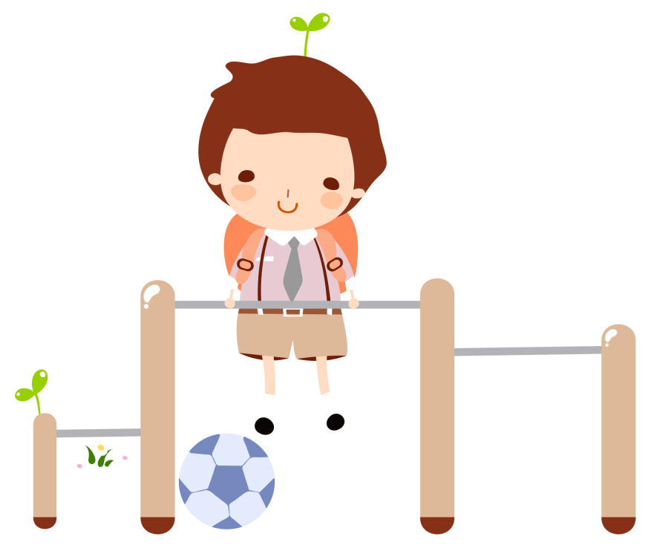
加强体育锻炼，增强体质，提高自身免疫力。

Slide 25
育
校园交通安全
育
校园交通安全
SCHOOL
教
教
强化安全意识·提升安全素养
汇报人：优品PPT 时间：20XX.XX

Slide 26
更多精品PPT资源尽在—优品PPT！
www.ypppt.com
PPT模板下载：www.ypppt.com/moban/ 节日PPT模板：www.ypppt.com/jieri/
PPT背景图片：www.ypppt.com/beijing/ PPT图表下载：www.ypppt.com/tubiao/
PPT素材下载： www.ypppt.com/sucai/ PPT教程下载：www.ypppt.com/jiaocheng/
字体下载：www.ypppt.com/ziti/ 绘本故事PPT：www.ypppt.com/gushi/
PPT课件：www.ypppt.com/kejian/
Notes:
模板来自于 优品PPT https://www.ypppt.com/

